Slide 1
Транспортный уровень модели OSI/TCP-IP

Slide 2
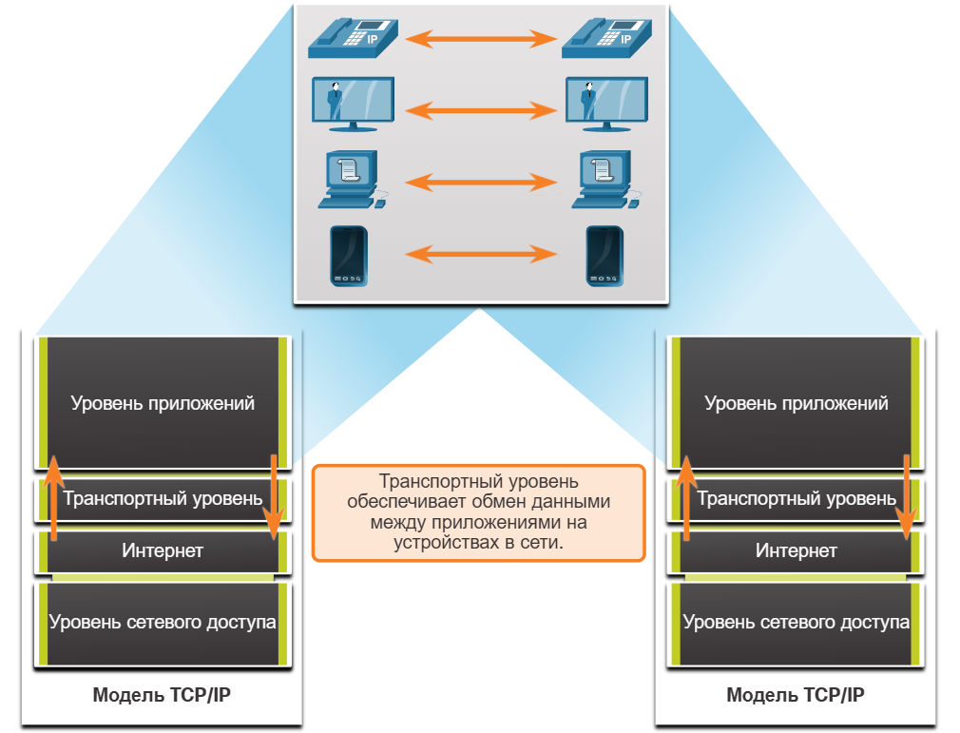
Проблематика и задачи транспортного уровня
Ключевые тезисы:
Сетевой уровень (IP) доставляет пакеты между хостами, но не между программами.
IP работает по принципу Best Effort (нет гарантии доставки, порядка и целостности).
Задачи транспортного уровня:
Адресация приложений (порты).
Мультиплексирование и демультиплексирование потоков.
Обеспечение надежности (опционально: TCP) или скорости (UDP).

Slide 3
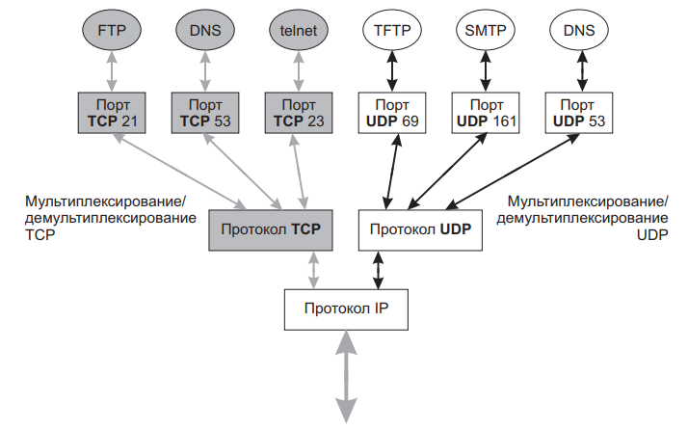
Демультиплексирование

Slide 4
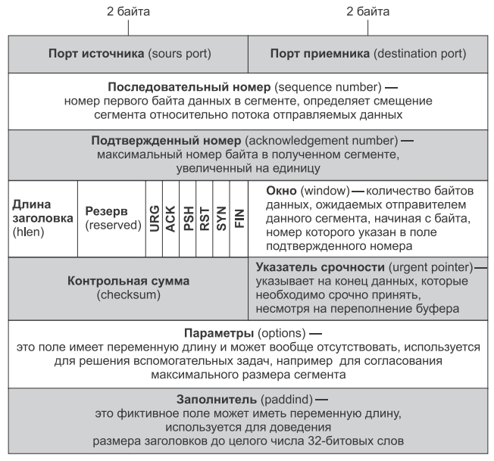
TCP, общие сведения
Каналы с установлением соединения
Надежная доставка
Восстановление последовательности данных
Управление потоком

Slide 5
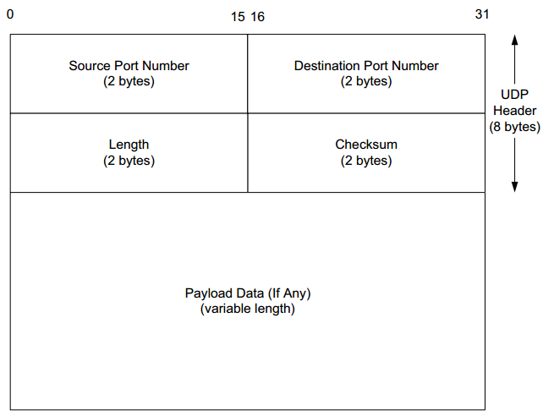
UDP, общие сведения
Без установления соединения
Ненадежная доставка
Без восстановления последовательности
Без управления потоком

Slide 6
Адресация портов TCP и UDP

